Slide 1
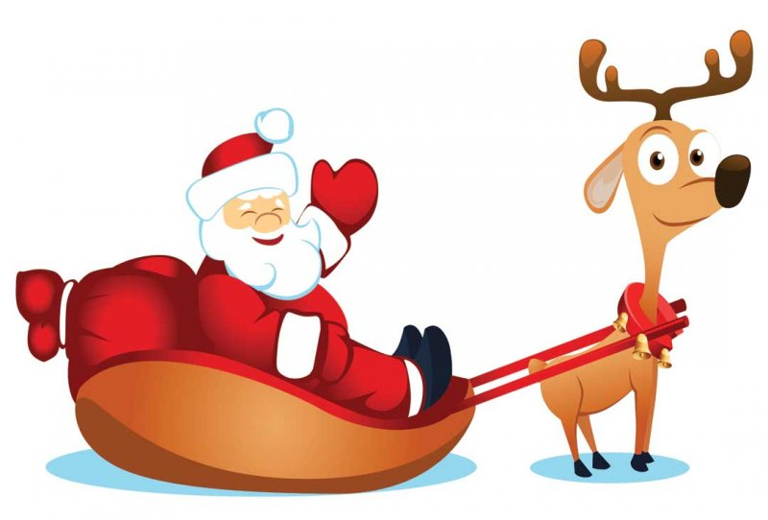
MIKOŁAJKI W GRUPIE OB

Slide 2
Dnia 6.12 przybył do nas wyjątkowy gość- św. Mikołaj. Cały dzień bardzo cierpliwie na niego czekaliśmy ponieważ wiedzieliśmy, że na pewno do nas przyjdzie- przecież byliśmy bardzo grzeczni i zasłużyliśmy na prezenty☺ Kiedy przyszedł zaśpiewaliśmy specjalną piosenkę i każdy otrzymał prezent, oczywiście zrobiliśmy pamiątkowe zdjęcia z tego wyjątkowego spotkania.

Slide 3
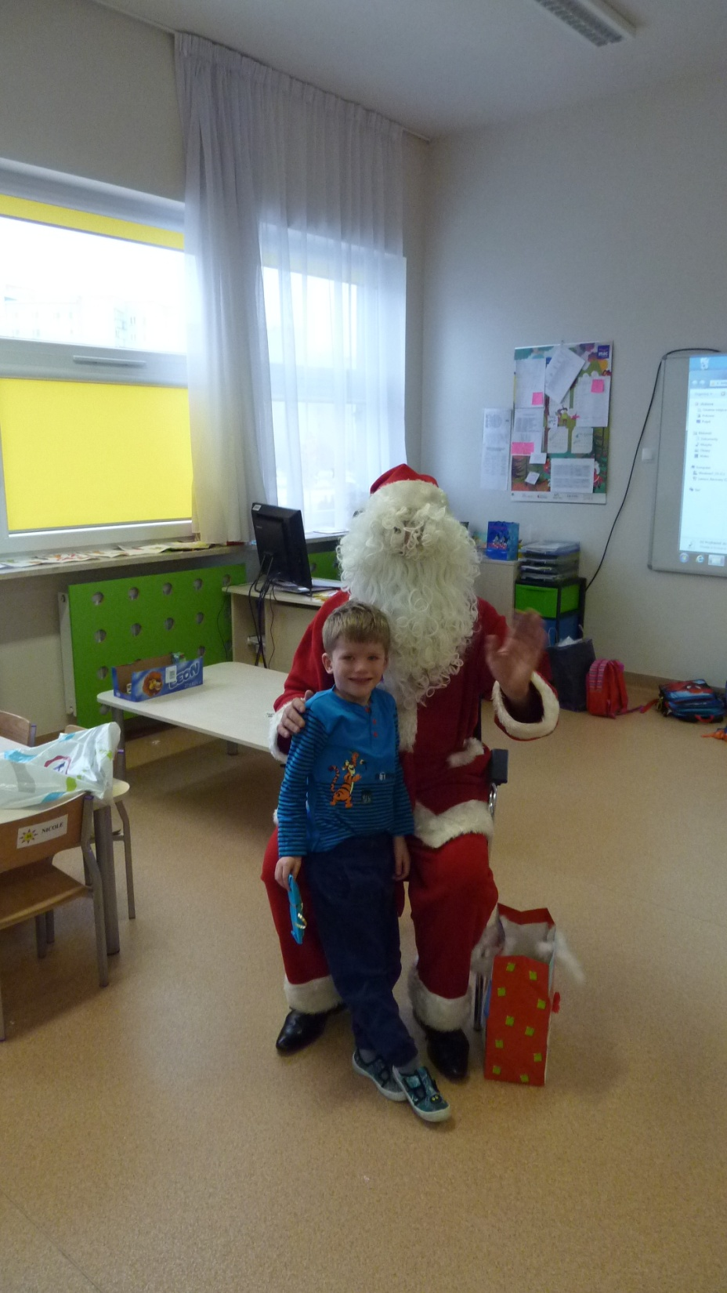

Slide 4
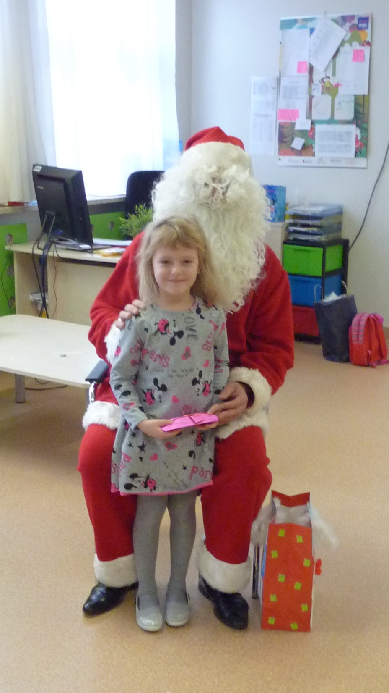

Slide 5
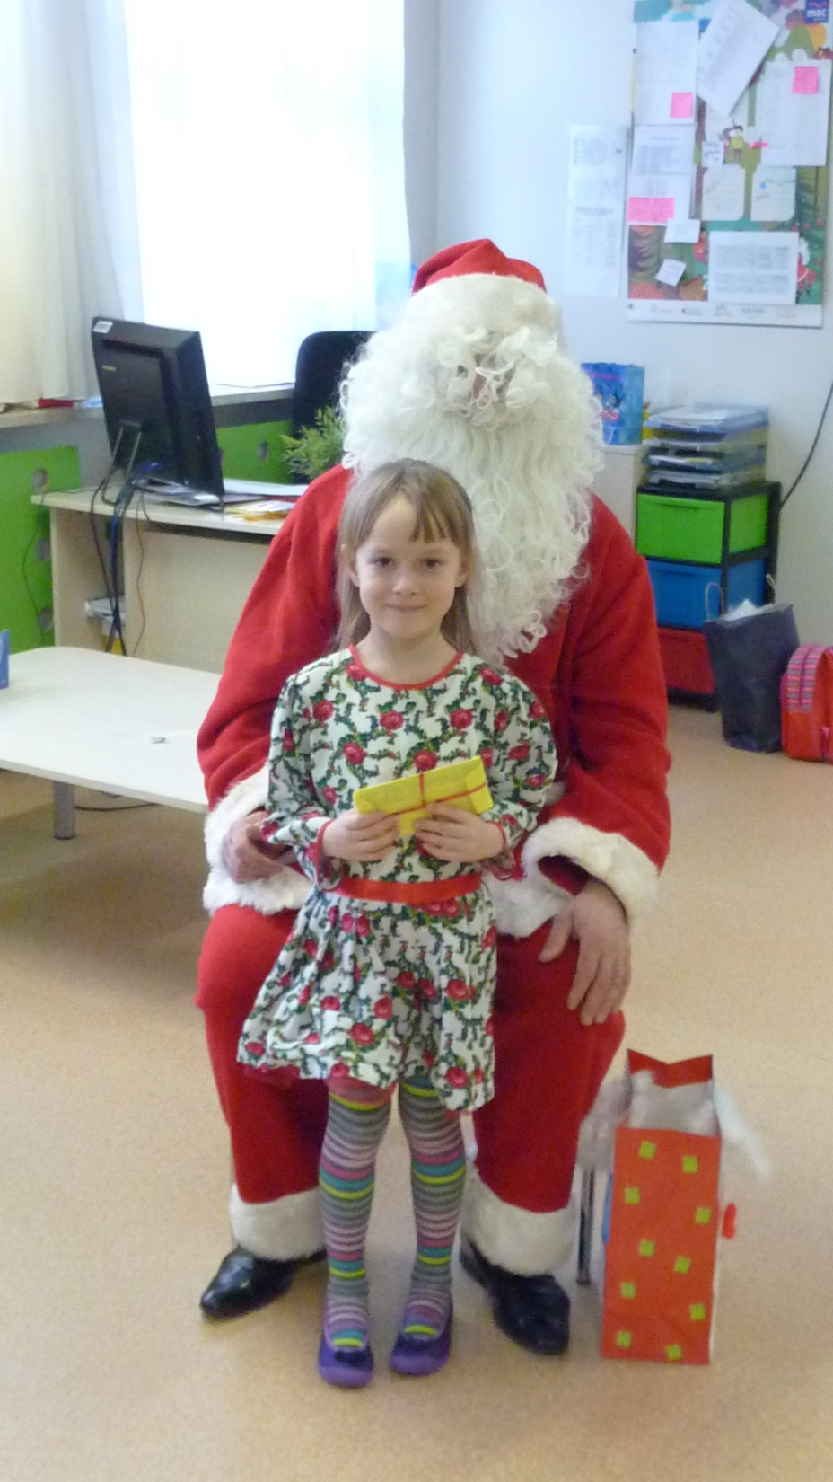

Slide 6
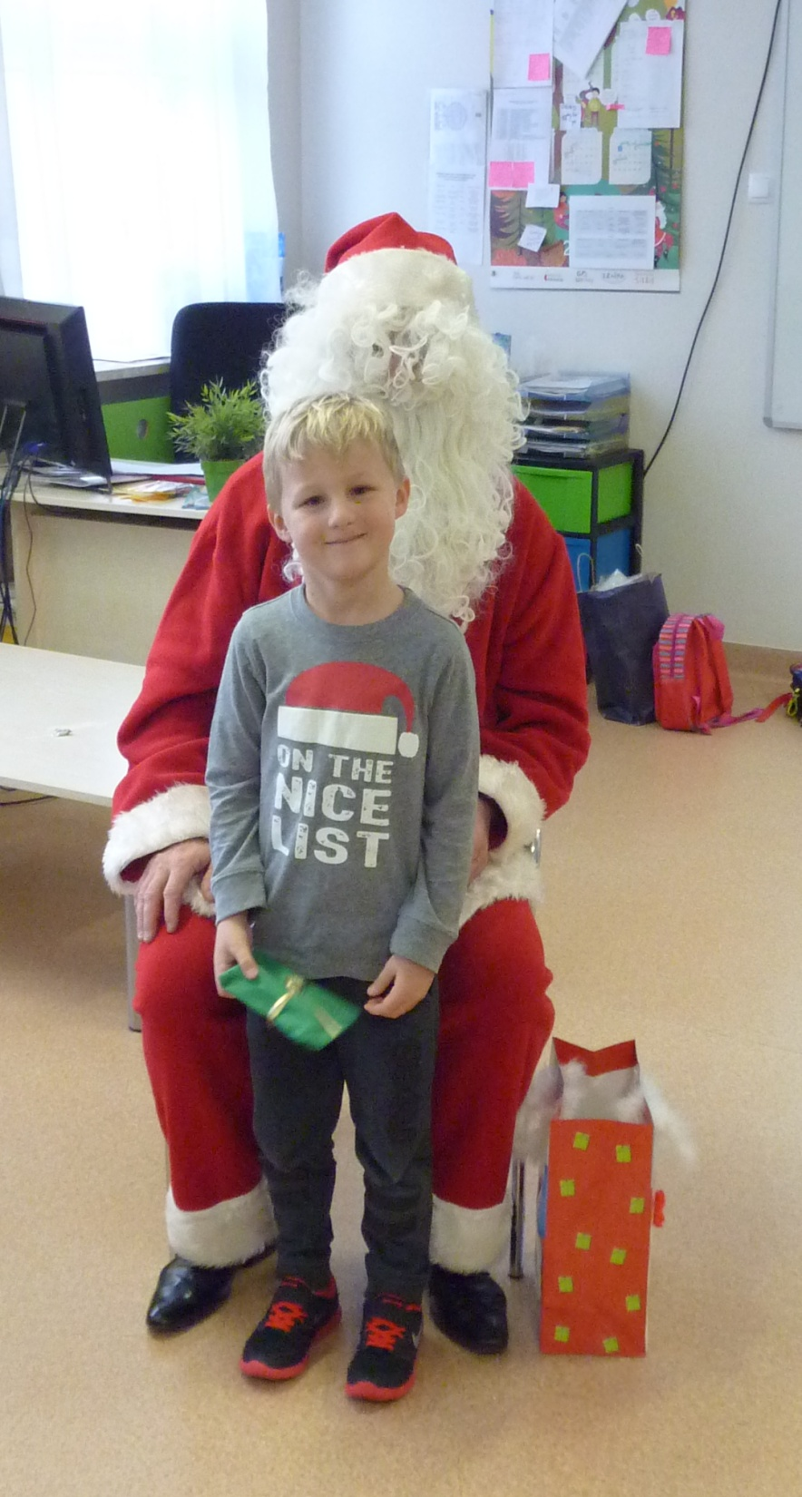

Slide 7
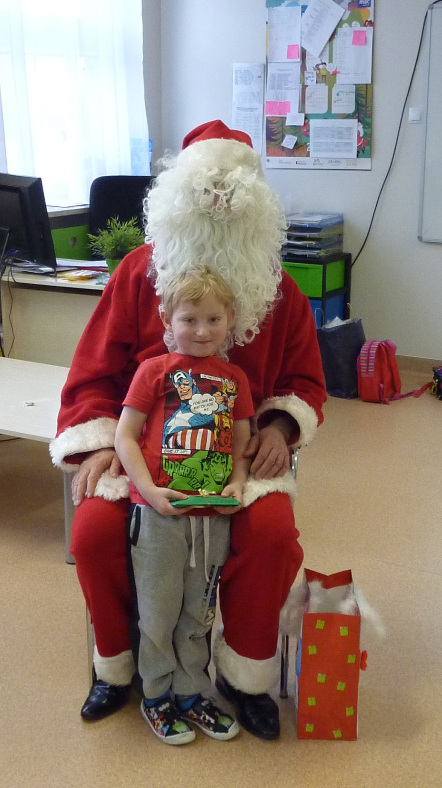

Slide 8
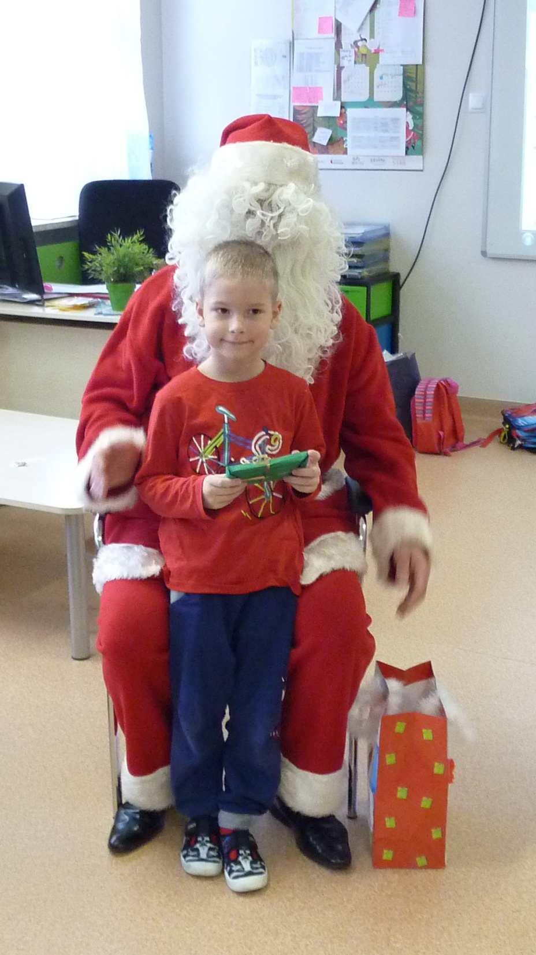

Slide 9
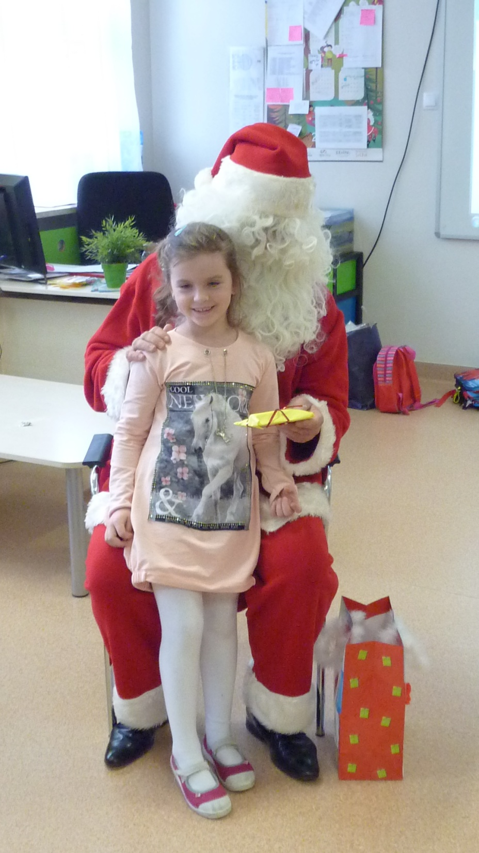

Slide 10
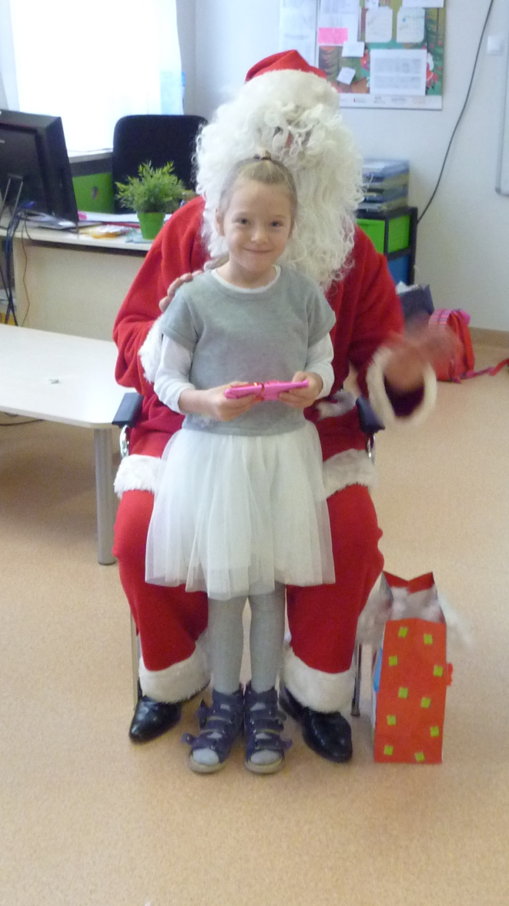

Slide 11
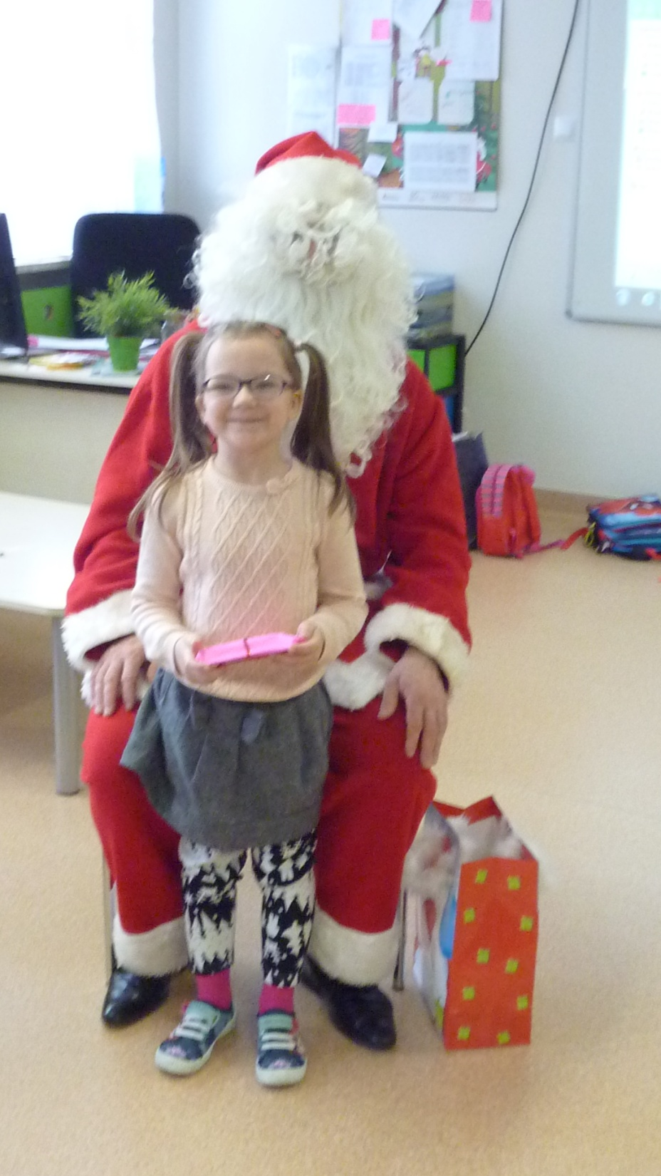

Slide 12
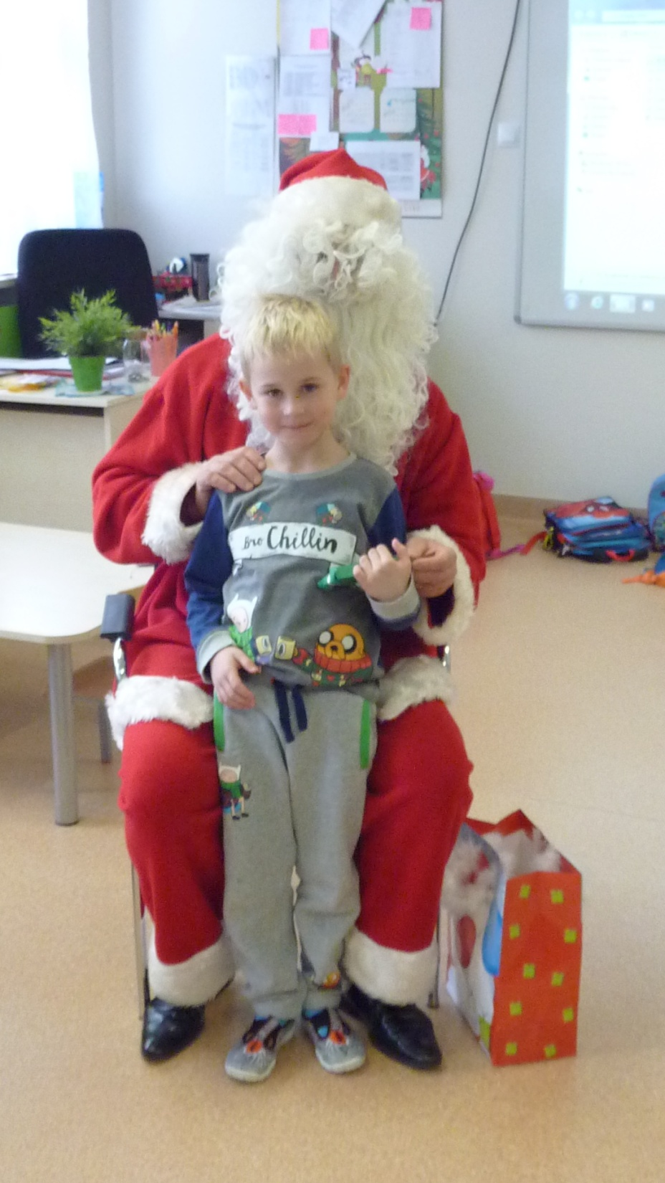

Slide 13
